Slide 1
모바일 마이스누앱으로 다전공 신청하는 방법
다전공 신청은 종이신청서 제출 필요 없이
모바일/온라인만으로 신청 가능
(※ 학생설계전공 제외)

Slide 2
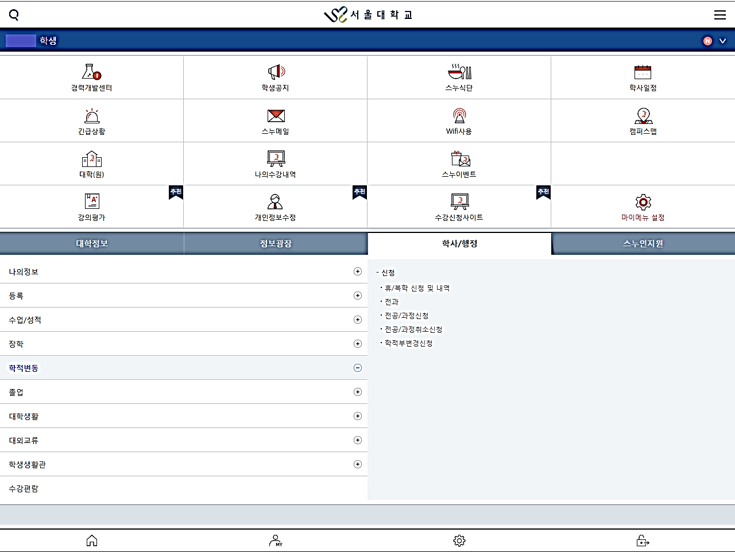
다전공(복수, 부, 연합, 연계전공) 신청 STEP.1
① 모바일 마이스누앱(mySNU)에서
학사행정 메뉴 클릭
② 왼쪽 메뉴에서
학적변동>신청>전공/과정신청 클릭

Slide 3
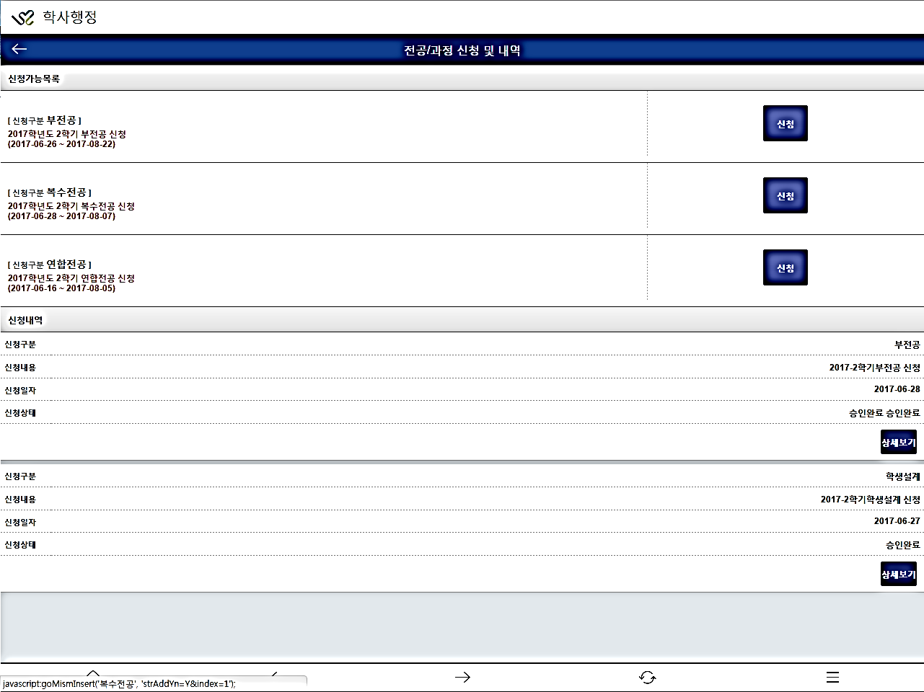
다전공(복수, 부, 연합, 연계전공) 신청 STEP.2
③ 신청가능목록에서 신청 클릭

Slide 4
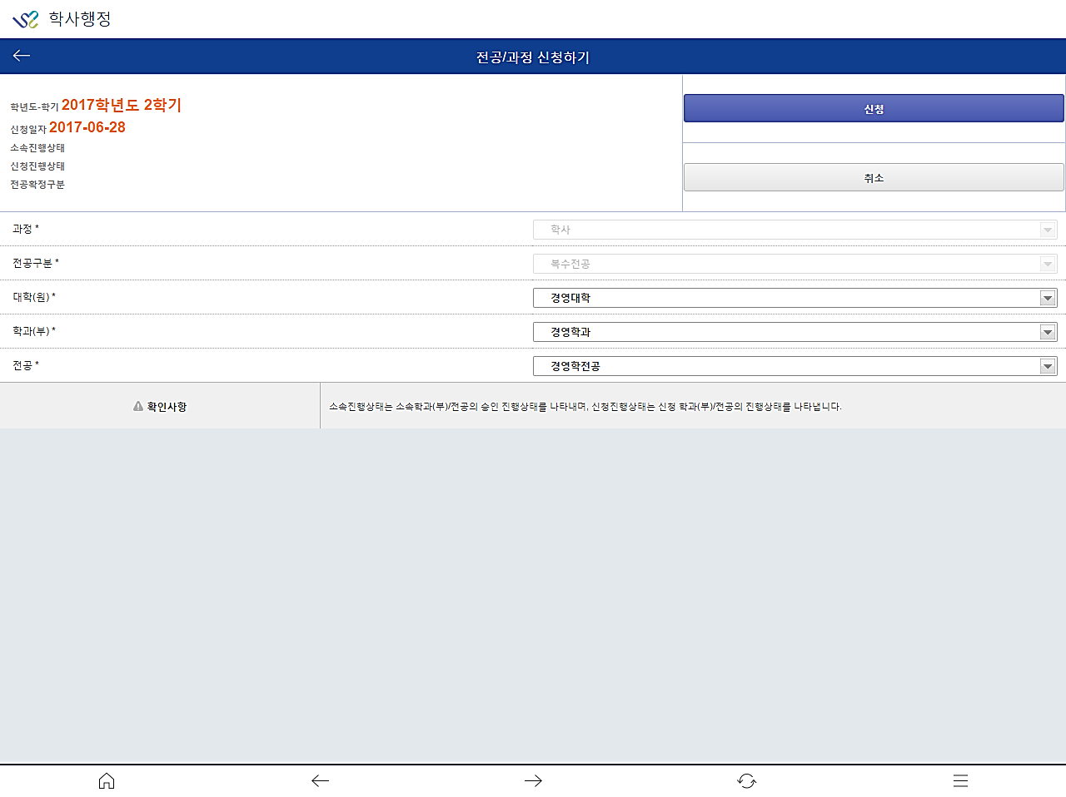
다전공(복수, 부, 연합, 연계전공) 신청 STEP.3
⑤ 신청 클릭
④ 단과대학/학과/전공
선택 후

Slide 5
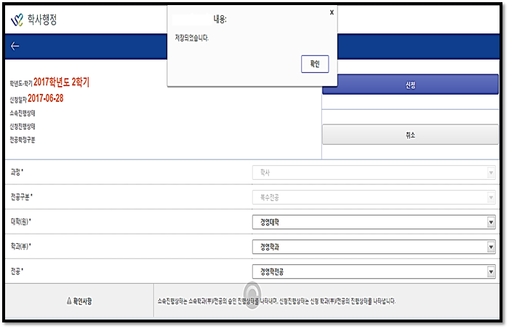
다전공(복수, 부, 연합, 연계전공) 신청 STEP.4
⑥ 확인 클릭

Slide 6
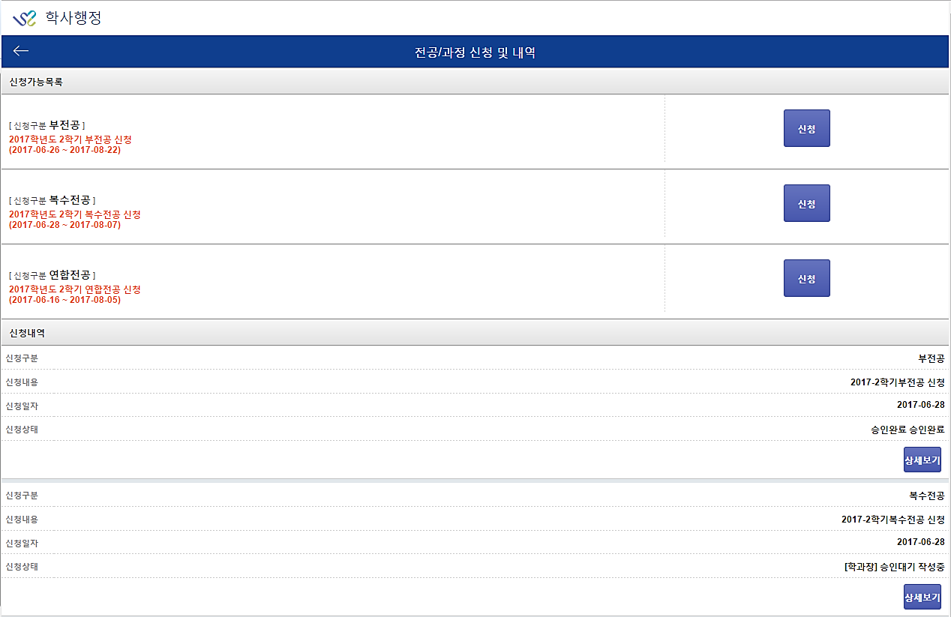
다전공(복수, 부, 연합, 연계전공) 신청 STEP.5: 신청완료
정상적으로 다전공신청이 완료되었을 때의 화면입니다
확인 클릭
⑦ 신청내역에서
신청구분/내용/일자/상태
반드시 확인
※ 학생설계전공을 제외한 다전공 신청은 종이신청서 제출 필요 없음

Slide 7
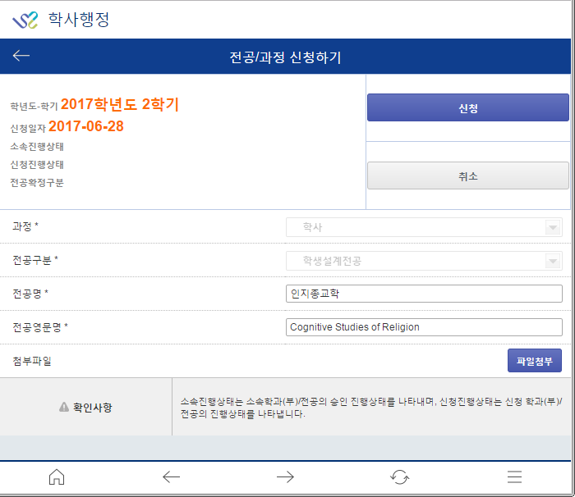
다전공(학생설계전공) 신청 STEP.1
① 학생설계전공명,
전공영문명 기입
③ 신청 클릭
② 파일첨부
[필수]
학생설계 전공개요
및 학업계획서,
학생설계전공교과과정표,
필수교양 및 전공교과목
이수상황 및 계획표,
[선택]
전공설계면담록,
관련학과교수 소견서

Slide 8
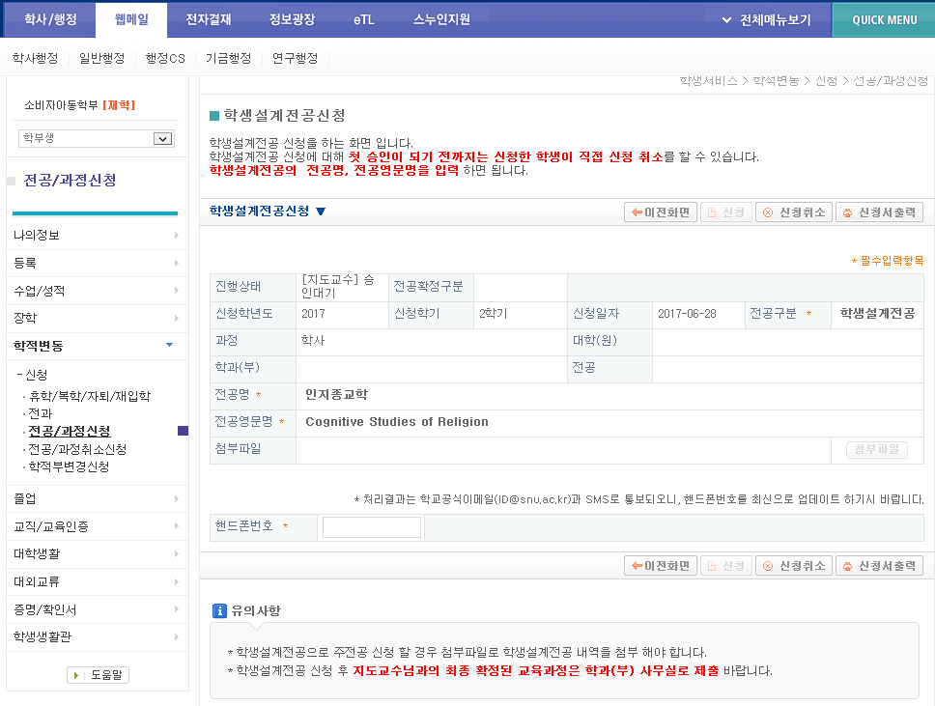
다전공(학생설계전공) 신청 STEP.2
※ 학생설계전공은 종이신청서 및 관련 자료 제출이 필요하므로
이번 단계부터는 온라인으로 진행해주십시오
⑤ 신청서출력 클릭
④ 온라인 마이스누(mySNU)에서
학사행정>학적변동>신청>전공/과정신청>나의 종합신청내역>[상세]클릭

Slide 9
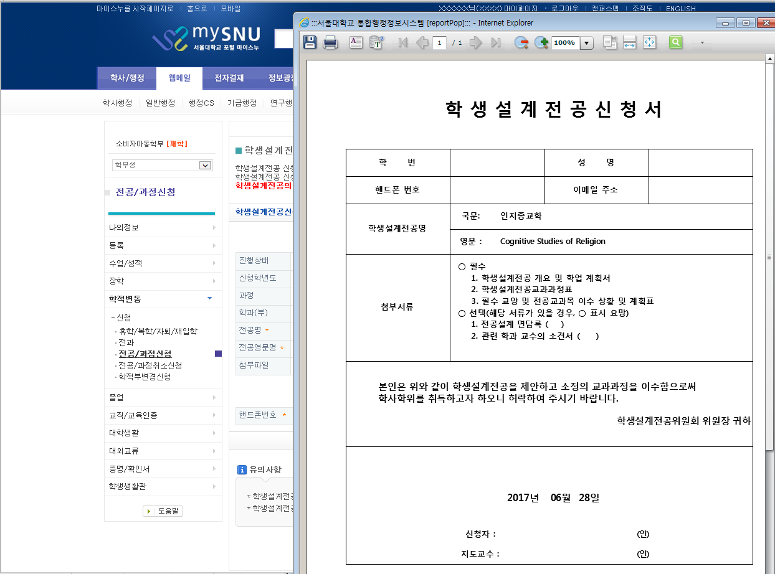
다전공(학생설계전공) 신청 STEP.3
⑥ 신청서 출력,
지도교수님과 면담 후
최종 확정된 교육과정을 신청서와 함께
학과(부) 사무실로 제출

